Slide 1

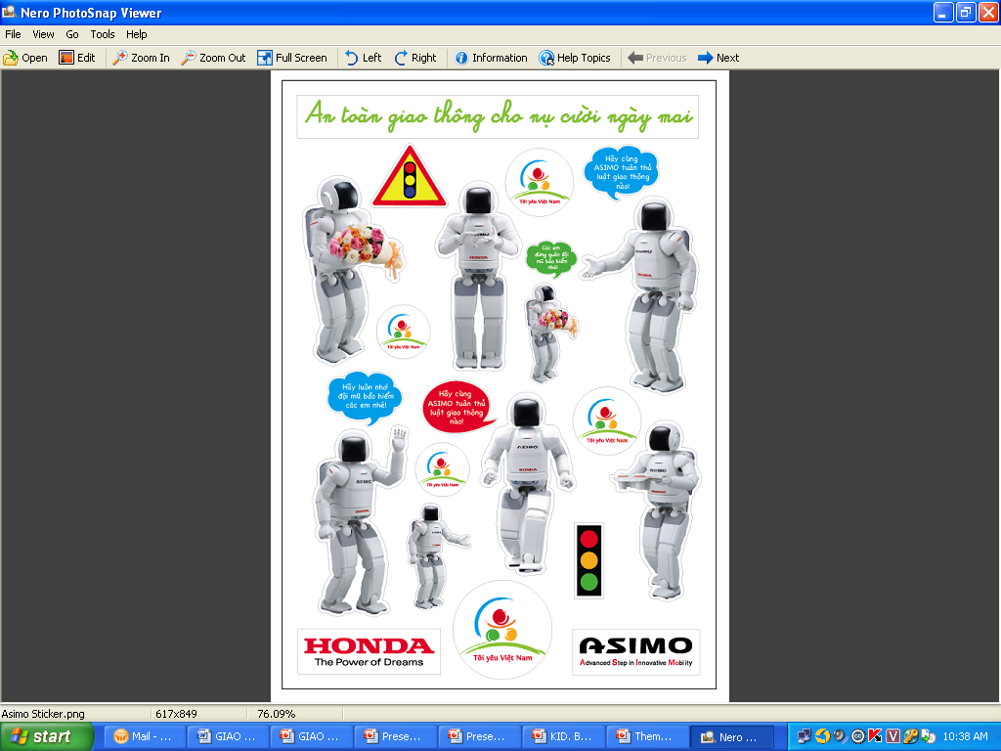
Bài 7: Ngồi an toàn trong xe ô tô & trên
các phương tiện giao thông đường bộ
Theo các em, trong các
tình huống
trên, bạn nào đang
ngồi an toàn?

Slide 2
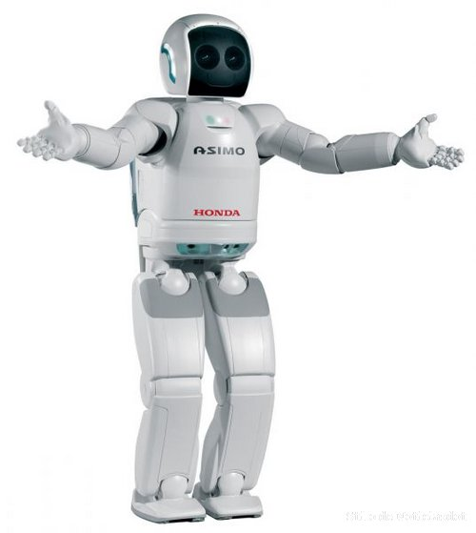
Ôn lại bài cũ
2
Em hãy nhắc lại tư thế ngồi trên xe máy,
xe đạp an toàn?
Notes:
Ôn lại bài cũ:
Gọi 1-2 em học sinh nhắc lại tư thế ngồi trên xe máy, xe đạp an toàn
2

Slide 3

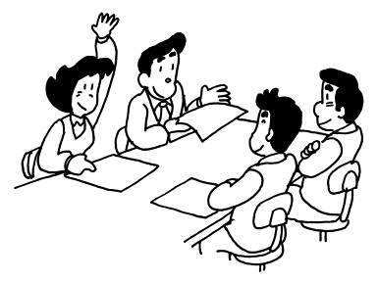
Thảo luận nhóm
3
Các bạn trong tranh đang làm gì khi ngồi trong xe ô tô?
1
2
Bạn trai đứng trên ghế sau,
quay mặt về phía sau ô tô,
đùa nghịch
Bạn trai đứng trên ghế,
đập tay vào vai bố đang lái xe, khiến bố giật mình
Bạn nào ngồi an toàn?
3
4
Bạn nhỏ thò tay ra ngoài cửa sổ ô tô
Bạn Bi ngồi ngay ngắn, nghiêm túc trên ghế xe
và thắt dây an toàn
Notes:
Thảo luận nhóm
Bước 1: Xem tranh
Cho HS xem các tranh từ tranh 1-4
Bước 2: Thảo luận nhóm
Chia lớp thành các nhóm, yêu cầu thảo luận theo câu hỏi
Câu hỏi 1: Các bạn trong tranh đang làm gì khi ngồi trong xe ô tô
Câu hỏi 2: bạn nào ngồi an toàn?
Sau thời gian thảo luận đại diện các nhóm trả lời
Bước 3: Giáo viên bổ xung và nhấn mạnh
Tranh 1: Bạn trai đứng trên ghế sau, quay mặt về phía sau ô tô, đùa nghich, rất dễ ngã
Tranh 2: Bạn trai đứng trên ghế , đập tay vào vai bố đang lái xe, khiến bố giật mình, làm ảnh hưởng đến việc lái xe.
Tranh 3: Bạn nhỏ thò tay ra ngoài cửa sổ ô tô, dễ bị ô tô bên ngoài va vào.
Tranh 4: Bạn Bi ngồi ngay ngắn, nghiêm túc trên ghế xe và thắt dây an toàn
3

Slide 4
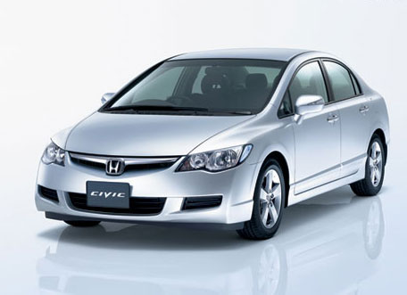


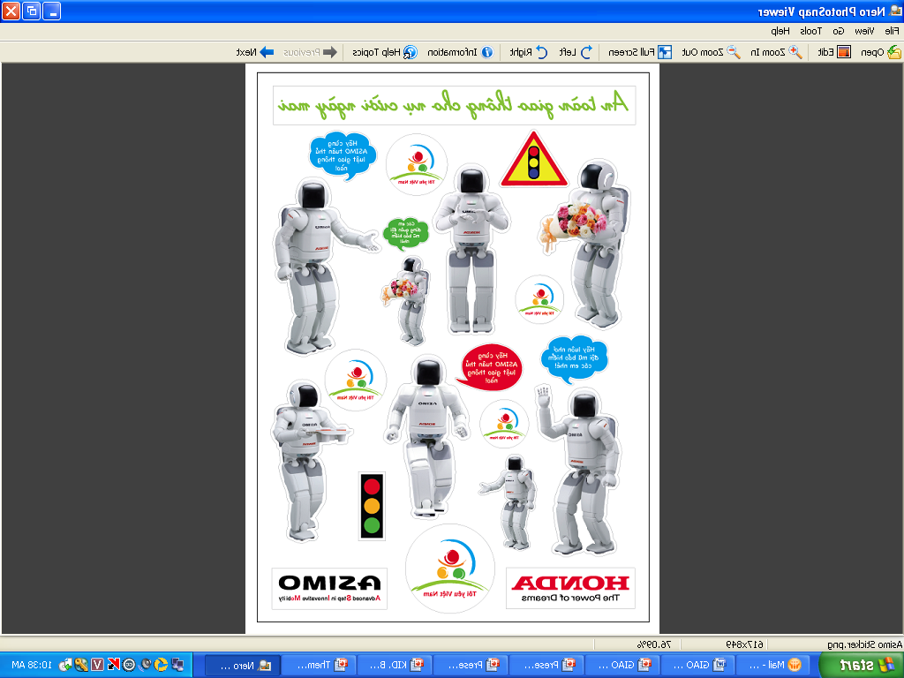
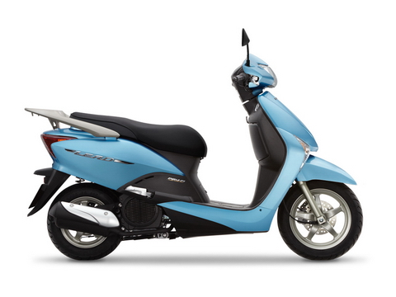
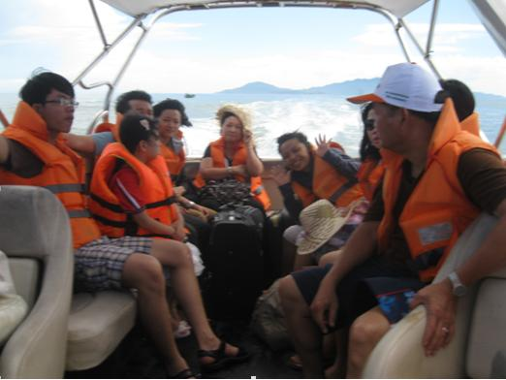
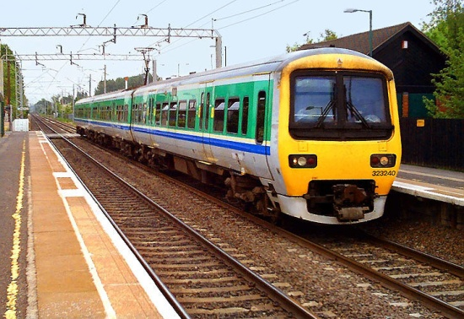
Khi các em đi du lịch các em thường đi bằng phương tiện gì?
4
Để ngồi an toàn trong xe ô tô, trên thuyền các em nên ngồi như thế nào?
Máy bay
Ô tô
Xe máy
Thuyền
Tàu hoả
Notes:
Giới thiệu bài mới:
Bước 1: Hỏi học sinh
Câu hỏi 1: Khi các em đi du lịch các em thường đi bằng phương tiện gì?
Câu hỏi 2: Để ngồi an toàn trong xe ô tô, trên thuyền các em nên ngồi như thế nào?
Bước 2: Giáo viên bổ xung và nhấn mạnh dẫn dắt vào bài học
4

Slide 5

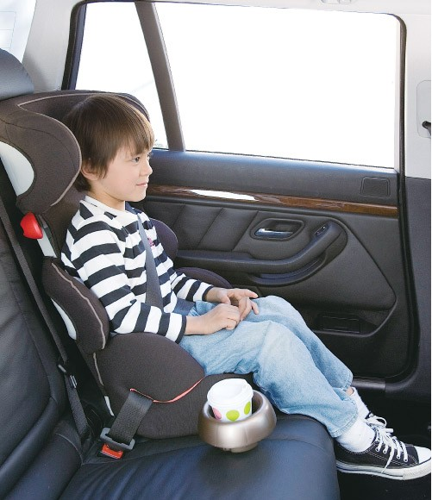
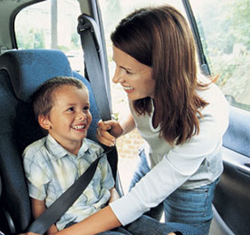
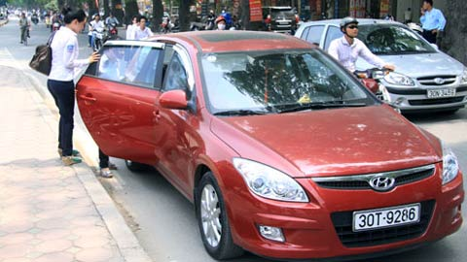
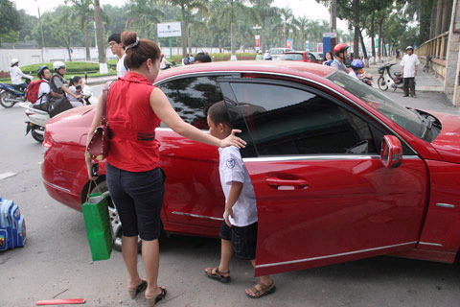
Những việc các em nên làm khi ngồi trong ô tô
5
Các em nên làm gì khi ngồi trong xe ô tô?
Ngồi yên trong xe
Thắt dây an toàn
Lên xuống xe theo sự chỉ dẫn của người lớn
Notes:
Những việc các em nên làm khi ngồi trong ô tô:
Bước 1: Hỏi học sinh
Câu hỏi 1: Qua các bức tranh chúng ta vừa tìm hiểu ở trên, các em nên làm gì khi ngồi trong xe ô tô?
Học sinh trả lời, giáo viên ghi tóm tắt lên bảng
Bước 2: Giáo viên bổ xung và nhấn mạnh
Những việc các em nên làm khi ngồi trong xe ô tô là:
Ngồi yên trong xe
Thắt dây an toàn
Lên xuống xe theo sự chỉ dẫn của người lớn
5

Slide 6
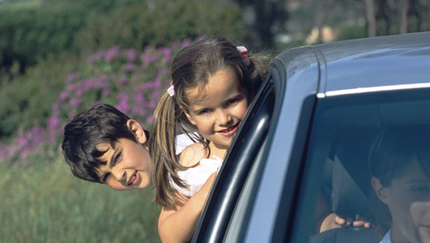
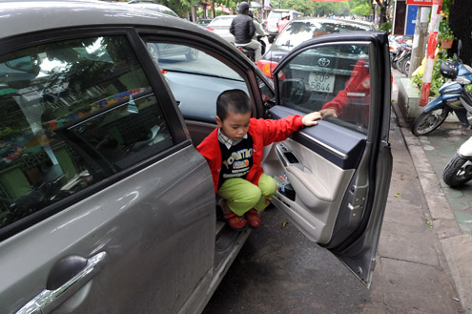
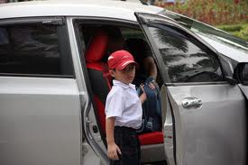
Những việc các em không nên làm khi ngồi trong ô tô
6
Các em không nên làm gì khi ngồi trong
xe ô tô?
Chơi đùa trong xe
Thò đầu hoặc tay
ra ngoài cửa sổ
Đùa nghịch làm ảnh
hưởng đến người lái xe
Tự ý lên, xuống xe không theo sự chỉ dẫn của người lớn
Ngồi lên hộp đựng đồ giữa người lái và người ngồi bên
Notes:
Những việc các e không nên làm khi ngồi trong ô tô:
Bước 1: Xem tranh
Cho học sinh xem tranh từ tranh 1-5
Bước 2: Thảo luận nhóm:
Yêu cầu thảo luận theo câu hỏi
Câu hỏi: các em không nên làm gì khi ngồi trong xe ô tô?
Học sinh trả lời, giáo viên ghi tóm tắt lên bảng
Bước 3: Giáo viên bổ xung và nhấn mạnh
Chơi đùa trong xe
Thò đầu hoặc tay ra ngoài cửa sổ
Đùa nghịch làm ảnh hưởng đến người lái xe, làm người lái xe mất tập chung
Tự ý lên xuống xe khi không có sự hướng dẫn của người lớn
Ngồi lên hộp đựng đồ giữa người lái và người ngồi bên
6

Slide 7
Thảo luận nhóm
7
Trong bức tranh này, bạn nào ngồi an toàn trên thuyền, bạn nào không, vì sao?
Hai bạn trai không mặc áo phao,
tự ý chèo thuyền,
nghịch nước khi đang ngồi trên thuyền
Bạn gái mặc áo phao,
ngồi ngay ngắn trên thuyền
Hai bạn trai ngồi
không an toàn trên thuyền
Bạn gái ngồi
an toàn trên thuyền
Notes:
Thảo luận nhóm:
Bước 1: Hỏi học sinh
Câu hỏi: Trong bức tranh này, bạn nào ngồi an toàn trên thuyền, bạn nào không, vì sao?
Bước 2: Giáo viên bổ xung và nhấn mạnh
Hai bạn trai ngồi không an toàn, một bạn đứng lên chèo thuyền, còn bạn kia ngồi ngoài tay và người ra ngoài để nghịch nuớc
Bạn gái mắc áo phao ngồi ngay ngắn và ngồi an toàn trên thuyền
7

Slide 8

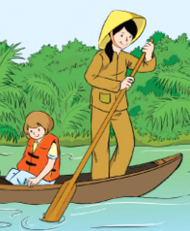
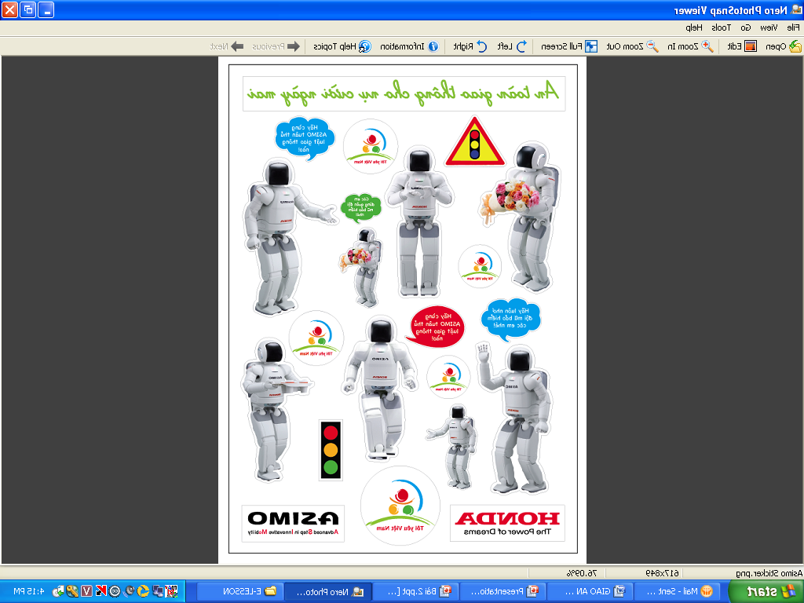
Những việc các em nên làm khi ngồi trên thuyền
8
Các em hãy cho biết chúng ta nên làm gì khi ngồi trên thuyền?
Mặc áo phao
Ngồi ổn định
ngay ngắn
Lên xuống thuyền được
chèo bởi người lớn
Notes:
Những việc các em nên làm khi ngồi trên thuyền:
Bước 1: Hỏi học sinh
Câu hỏi: Các em hãy cho biết chúng ta nên làm gì khi ngồi trên thuyền?
Học sinh trả lời, giáo viên ghi tóm tắt lên bảng
Bước 2: Giáo viên bổ xung và nhấn mạnh
Những việc các em nên làm khi ngồi trên thuyền là:
Mặc áo phao
Ngồi ổn định, ngay ngắn
Lên, xuống thuyền và được chèo thuyền bởi người lớn
8

Slide 9
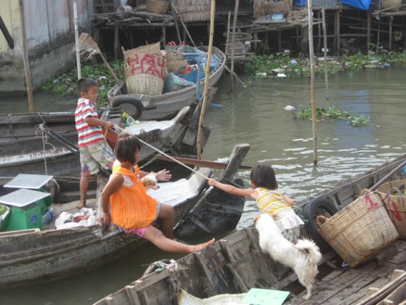
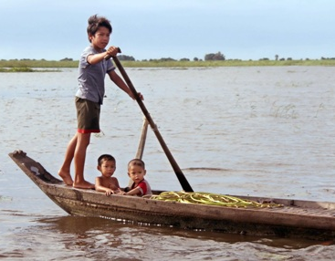
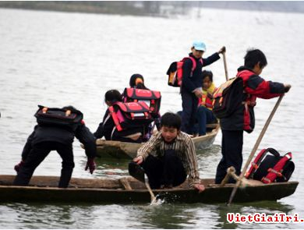
Những việc các em không nên làm khi ngồi trên thuyền
9
Các em hãy cho biết chúng ta không nên làm gì khi ngồi trên thuyền?
Đứng lên hoặc nhoài tay/người ra ngoài thuyền
Đùa nghịch trên thuyền
Tự chèo thuyền

Slide 10

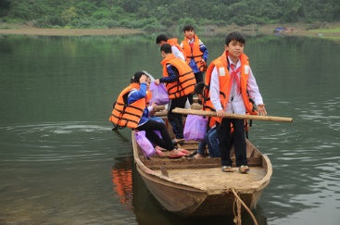
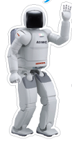
Góc vui học
10
Các em hãy tìm ra những điểm an toàn
và chưa an toàn của bạn gái trong ảnh
khi ngồi trên thuyền?
Những điểm an toàn:
Mặc áo phao
Những điểm không an toàn:
Ngồi không ổn định và ngay ngắn trên thuyền
Tự chèo thuyền
Notes:
Góc vui học
Bước 1: Xem tranh để tìm hiểu
Mô tả tranh
Yêu cầu: tìm ra những điểm an toàn và chưa an toàn của bạn gái trong ảnh khi ngồi trên thuyền?
Bước 2: Học sinh xem tranh và thảo luận
Bước 3: Kiểm tra, nhận xét và giải thích các câu trả lời của học sinh
10

Slide 11

Ghi nhớ
11
Những lưu ý để đảm bảo an toàn khi đi ô tô (đi thuyền) :
Thắt dây an toàn, ngồi đúng tư thế
Lên và xuống xe theo sự hướng dẫn
của người lớn.
Khi đi trên thuyền phải:
Mặc áo phao và ngồi ổn định.
Tuyệt đối không đùa nghịch hay tự ý
chèo thuyền
Hãy luôn ghi nhớ thực hiện
và nhắc nhở mọi người trong gia đình và bạn cùng thực hiện với em nhé!
Notes:
11

Slide 12

12
Bài tập về nhà
Các em hãy:
Mô tả tư thế ngồi an toàn
trong xe ô tô và trên thuyền
Vẽ một bức tranh mô tả tư thế ngồi an toàn trong xe ô tô
và trên thuyền
Notes:
12

